Slide 1
Voar por mais Brasil

Slide 2
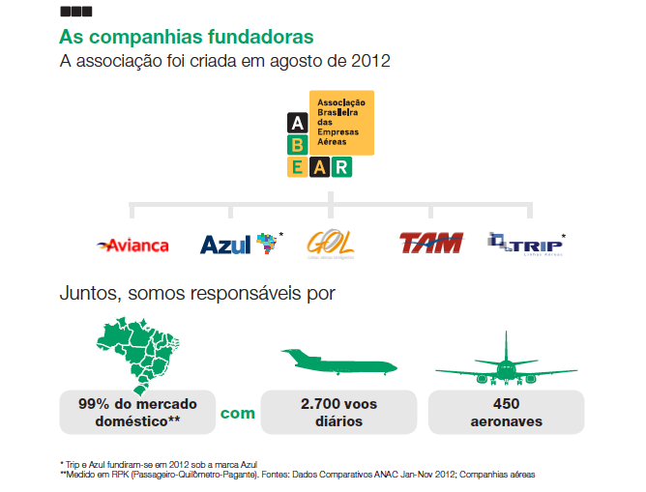

Slide 3
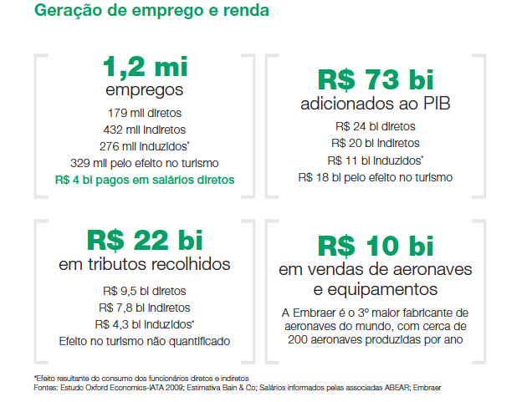

Slide 4
